Slide 1


第一章 初识微信小程序
微信小程序课程组
WECHAT
MINI PROGRAM

Slide 2

01.
微信小程序开发
02.
搭建开发环境
目录 CONTENTS
03.
微信开发者工具
04.
案例：第一个Hello WX程序

Slide 3
01.
了解什么是微信小程序；
02.
了解开发微信小程序所需要的技术；
03.
掌握微信小程序开发环境搭建；
学习目标
04.
掌握微信开发者工具的使用；
05.
掌握微信小程序项目的创建；
06.
掌握微信小程序开发的基本流程。

Slide 4

01
微信小程序开发

Slide 5
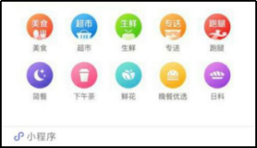
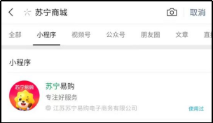
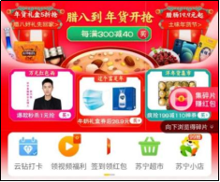
01 微信小程序开发
什么是微信小程序
微信小程序（简称小程序）是一种无须用户下载安装，即可使用的手机应用。用户只需要使用微信“扫一扫”功能扫描小程序二维码，或是“搜一搜”小程序名，就能立即使用。
用户不用再担心应用占用手机空间太多的问题，也无需担心手机应用更新的问题。
好友分享小程序
搜索小程序
电商微信小程序主界面

Slide 6
01 微信小程序开发
微信小程序的前景
首先，微信小程序将对开发者越来越支持，未来小程序将会提供更加快速、便捷的注册认证渠道，进一步加强第三方平台的能力。
随着微信官方开放的功能越来越多，小程序将更加完善开放匹配，提供更多的接口以及能力，方便开发者进行深度挖掘、开发。
小程序的发展方向不仅仅是与微信更好的结合，更重要的是与各行各业的联结。

Slide 7
01 微信小程序开发
微信公众平台近期公布的基础新功能
经用户授权允许后，小程序可以获取用户最近30天的微信运动步数，为用户定制健康计划，打造更趣味的运动玩法;
授权体验进一步优化。开发者可以在使用定位等功能前，提前向用户获取授权，也可以针对用户未授权的能力，友好地引导用户授权;
音乐播放能力大幅升级，离开小程序后用户也可以继续收听;
喜欢的照片和视频，现在可以便捷地保存到系统相册中;
小程序中的地图，支持更加丰富的覆盖物样式、动画及展示效果，支持绘制更美观的路线;
微信小程序可以通过iBeacon方式，找到周边的设备，实现“所到即所得”;
可以快速地将姓名、工作、电话号码等联系人信息，保存到手机通讯录中，并且通过小程序，即可交换名片;
小程序可以调节手机屏幕亮度，为用户提供最佳的阅读及使用体验。

Slide 8
01 微信小程序开发
小程序开发需要的技术
微信小程序之wxml
有过编程基础的开发者，在接触到wxml之后你就会发现，其实这个语言的编程理念和HTML网页的编程技术是类似的，只是对一些标签的更换，比如<div>换成了<view>等。
微信小程序之wxss
wxss就是微信的CSS。微信把网页编程里运用的CSS，换成了自己的开发语言:wxss，其实主要的实现思想理念也和网页的开发技术基本没什么不同，也是一些标签的简单替换，大部分内容和原先的CSS基本一致
微信小程序之JavaScript
想要开发一款微信小程序，首先要打好JavaScript的基础，再来学习微信小程序中的JavaScript，之后在微信小程序开发上就没有什么问题了
微信小程序之JSON
JSON是一种数据格式，并不是编程语言，在小程序中，JSON扮演静态配置的角色。开发者可以通过JSON控制上下菜单栏、页面展示顺序。

Slide 9
02
搭建开发环境

Slide 10
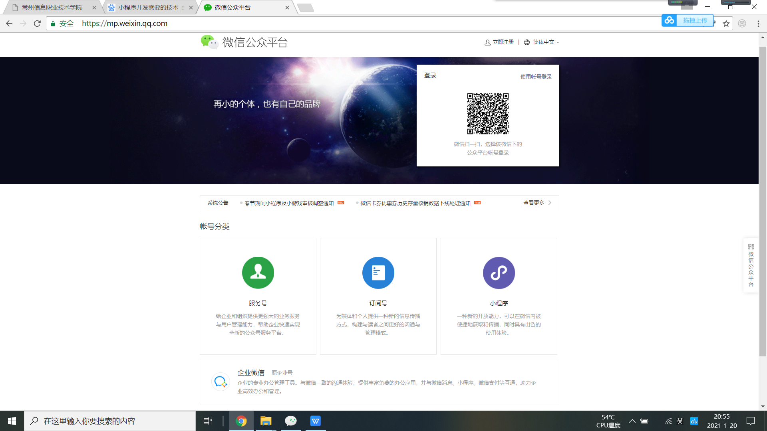
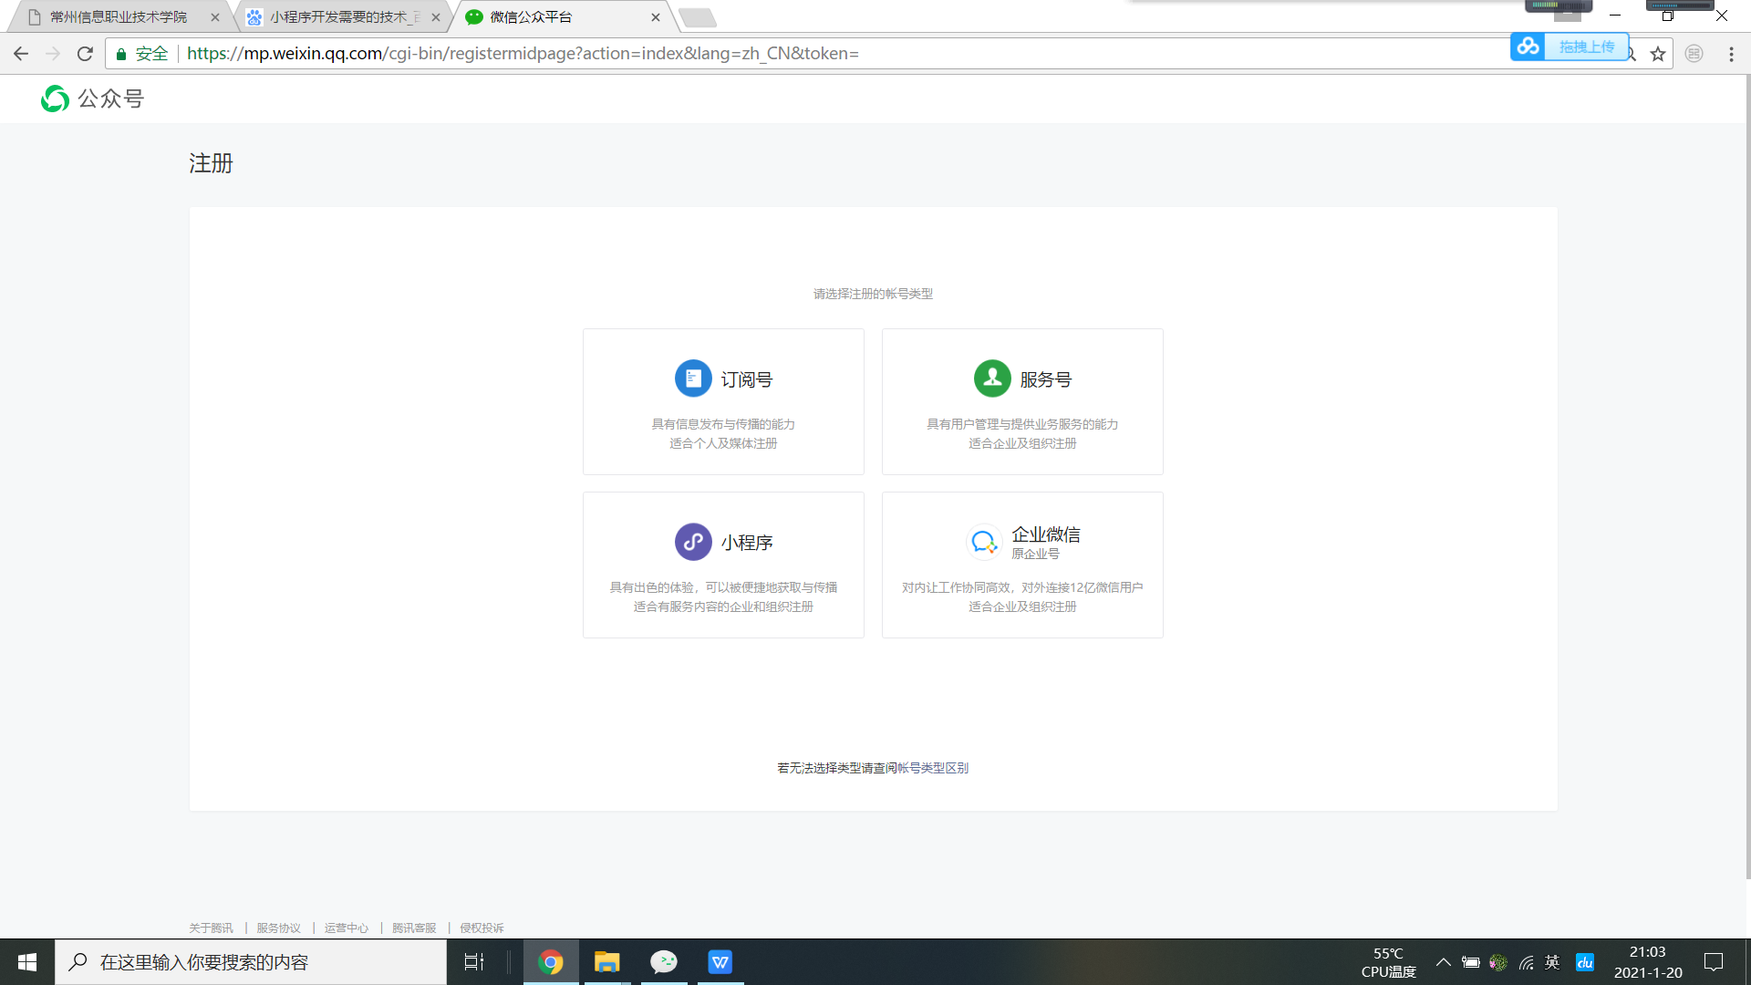
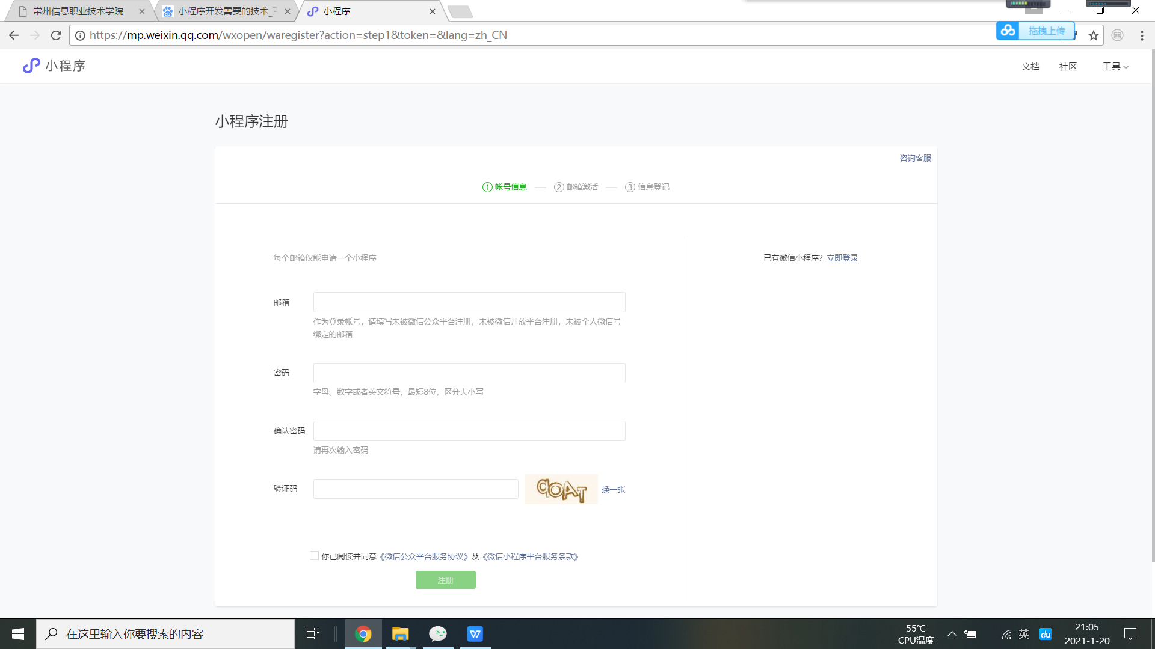
02 搭建开发环境
个人开发者申请微信公众平台账号
第一步
打开微信公众平台网站，单击”立即注册”按钮
https://mp.weixin.qq.com/
第二步
选择注册小程序账号类型
第三步
填写个人信息，完成注册

Slide 11
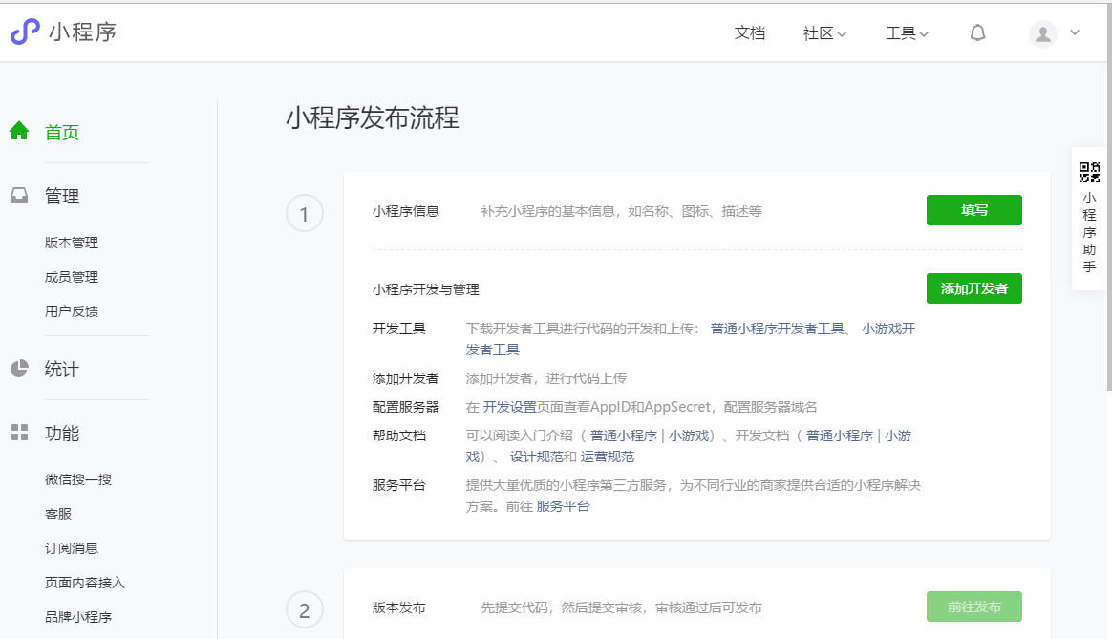
02 搭建开发环境
小程序管理后台页面

Slide 12
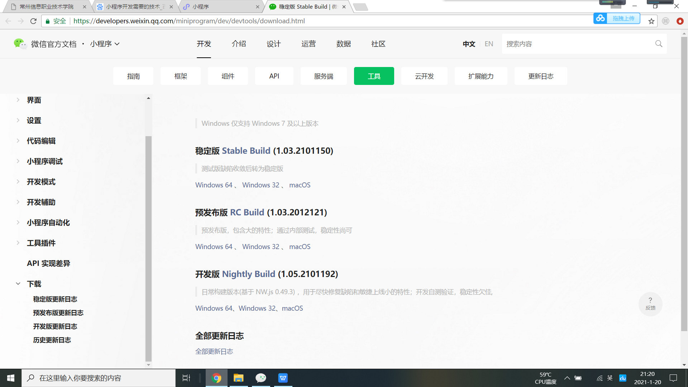
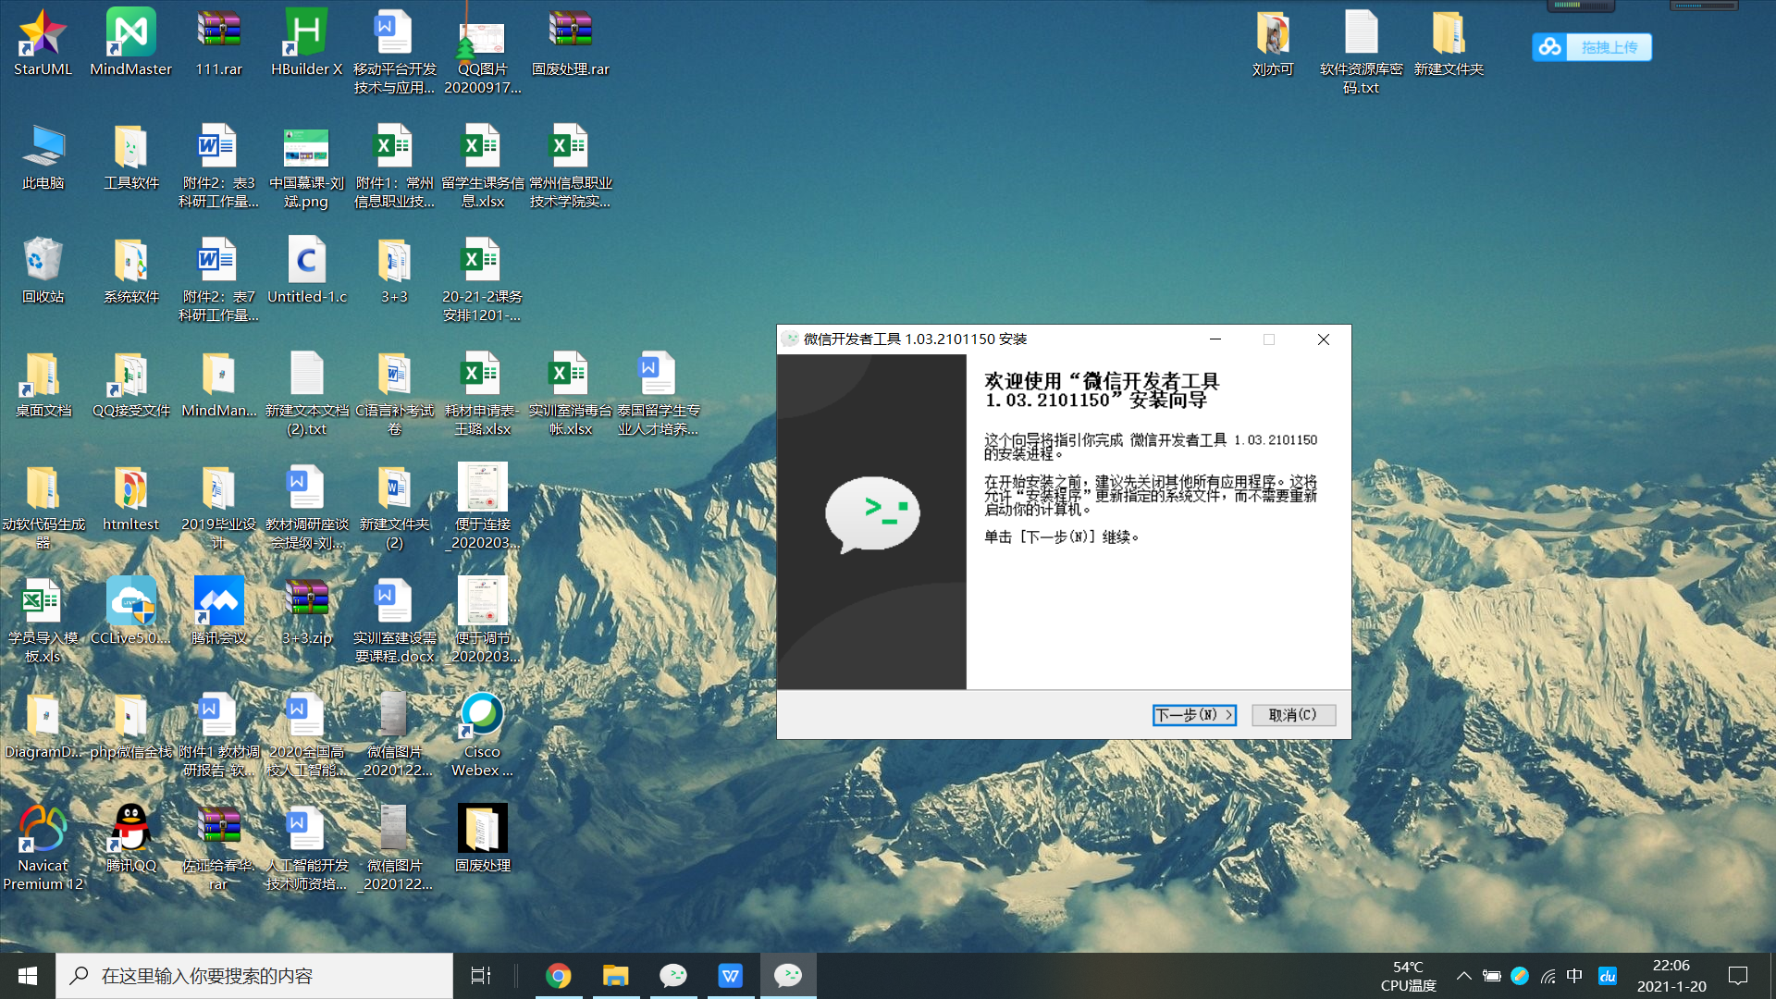
02 搭建开发环境
搭建开发环境
第一步
下载安装程序。在小程序管理后台页面，选择“开发”-“开发工具”-“开发者工具”-“下载”可以进入微信开发者工具下载页面。
第二步
下载完成后运行安装程序，打开“微信开发者工具”安装向导。

Slide 13
02 搭建开发环境
配置程序
（1）版本管理
小程序分为开发版本、审核版本和线上版本。
小程序不同版本的区别
版本 | 说明
开发版本 | 使用开发者工具，可将代码上传到开发版本中，开发版本只保留最新一份上传的版本。在小程序管理后台单击提交审核按钮，可将代码提交审核。
审核版本 | 只能有一份代码处于审核中，审核通过后可将代码发布为线上版本。
线上版本 | 线上所有用户使用的代码版本，该版本代码再最新版本发布后被覆盖更新。

Slide 14
02 搭建开发环境
配置程序
（2）成员管理
项目成员权限说明
权限\角色 | 运营者 | 开发者 | 数据分析者
开发者权限 |  | √
体验者权限 | √ | √ | √
登录 | √ | √ | √
数据分析 |  |  | √
微信支付 | √
推广 | √
开发管理 | √
开发设置 |  | √
暂停服务 | √
解除关联公众号 | √
腾讯云管理 |  | √
小程序插件 | √
游戏运营管理 | √
小程序成员管理包括对小程序项目成员及体验成员的管理。
项目成员：表示参与小程序开发、运营的成员，可登陆小程序管理后台，包括运营者、开发者及数据分析者。管理员可在“成员管理”中添加、删除项目成员，并设置项目成员的角色。
体验成员：表示参与小程序内测体验的成员，可使用体验版小程序，但不属于项目成员。管理员及项目成员均可添加、删除体验成员。

Slide 15
03
微信开发者工具

Slide 16
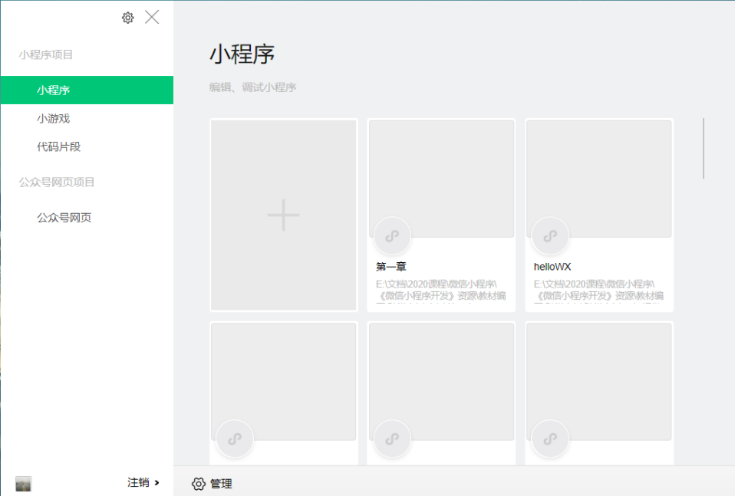
03 微信开发者工具
微信开发者工具的使用
第一次使用微信开发者工具，会提示用户使用微信扫描二维码。扫描成功后进入初始页面。
微信开发者工具初始页面

Slide 17
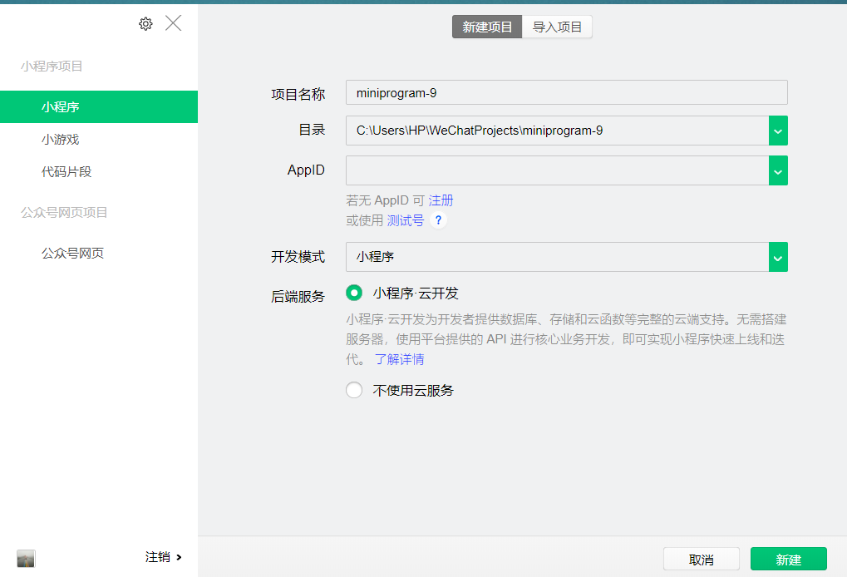
03 微信开发者工具
微信开发者工具的使用
左侧选择小程序项目，然后选择加号即可进入小程序创建界面。
注意：打开微信公众平台，进入微信小程序管理后台，按照“开发”-“开发管理”-“开发设置”路径，即可找到自己的AppID。
小程序创建页面

Slide 18
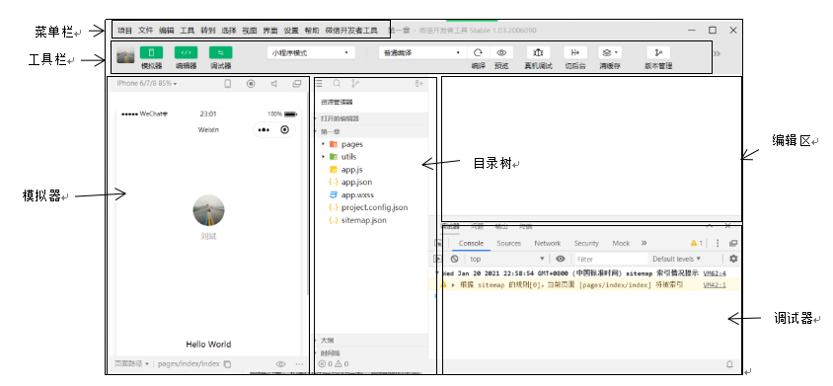
03 微信开发者工具
微信开发者工具的使用
微信开发者工具主界面，从上到下，从左到右，分别为：菜单栏、工具栏、模拟器、目录树、编辑区、调试器六大部分
微信开发者工具主界面功能划分

Slide 19
04
案例：第一个Hello WX程序

Slide 20
04 案例：第一个Hello WX程序
创建一个微信小程序
配置文件详解
任务1
任务2
任务3
微信小程序架构分析

Slide 21
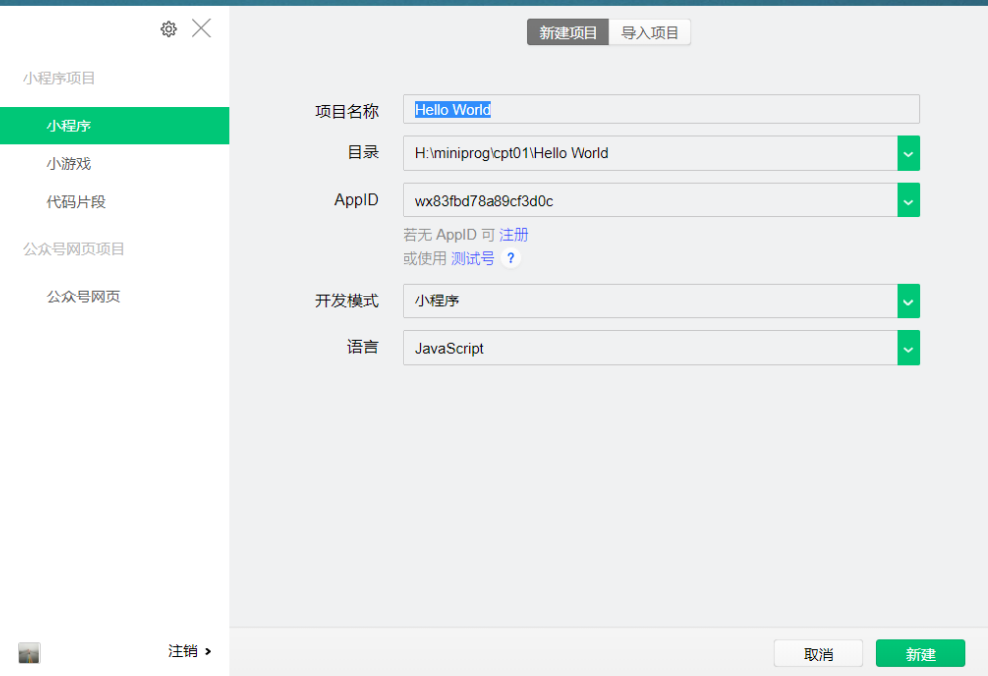
04 案例：第一个Hello WX程序
任务1 创建一个微信小程序
新建一个小程序项目，项目名称为“Hello WX”。
index.wxml文件打开并清空，并加入以下代码。
<view class="container"> Hello WX </view>

Slide 22
04 案例：第一个Hello WX程序
任务1 创建一个微信小程序
【课堂实践1-1】
请仿照Hello WX小程序，新建一个项目，在页面上输出姓名、出生日期、性别、家庭住址、爱好等个人信息。

Slide 23
04 案例：第一个Hello WX程序
任务2 微信小程序架构分析
视图层
逻辑层
视图层描述语言WXML和WXSS
数据传输
基于JavaScript的逻辑层框架
事件系统
详细内容请参考本教材第二章

Slide 24
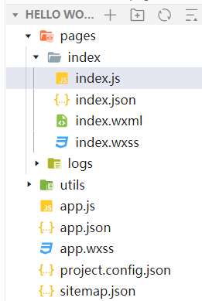
04 案例：第一个Hello WX程序
任务3 配置文件详解
app文件说明
文件类型 | 必需 | 作用
app.js | 是 | 小程序逻辑
app.json | 是 | 小程序公共配置
app.wxss | 否 | 小程序公共样式表
页面四个文件说明
文件类型 | 必需 | 作用
js | 是 | 页面逻辑
wxml | 是 | 页面结构
json | 否 | 页面配置
wxss | 否 | 页面样式表

Slide 25
本章小结
本章主要介绍了微信小程序开发基础知识、小程序开发所需要的技术，搭建了小程序开发平台，分析了微信开发者工具的功能。通过一个“Hello WX”小程序讲解了微信小程序基本架构及配置文件。

Slide 26

谢谢观看
微信小程序课程组
WECHAT
MINI PROGRAM

